Slide 1
Cassaforte 2.0
Giuseppe Leggio, 5^A Informatico e Telecomunicazioni.
Esame di Stato anno scolastico 2016/17.
Componenti gruppo: Piscitelli Federico, Perego Daniele, Rosselli Mattia.
Notes:
L’idea del nostro capo progetto Piscitelli è nata dall’esigenza di riadattare qualcosa che già c’era all’era in cui tutto è controllato dal semplice smartphone. Da questo motivo deriva il suffisso 2.0
Come potete vedere è una cassaforte a cui è stato aggiunto un sistema che permette il controllo da smartphone, il quale, a sua volta, permette di sfruttare tutti i servizi.

Slide 2
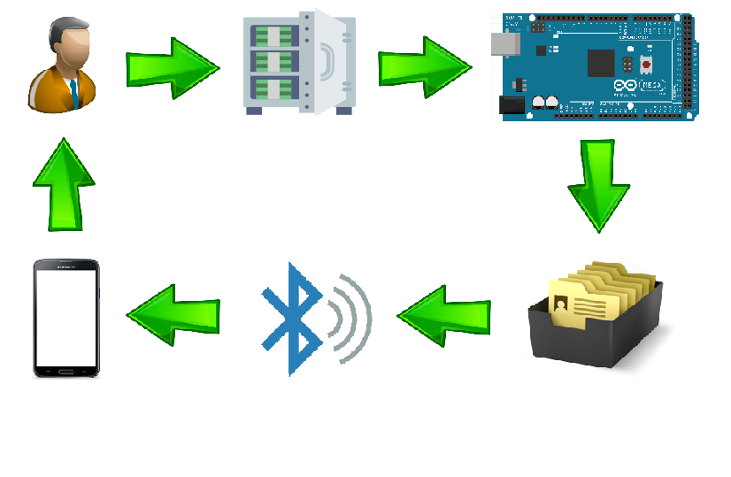
Funzioni innovative:
Registrazione di un account
Gestione e controllo degli accessi effettuati
Apertura cassaforte da smartphone
Notes:
Quindi l’innovazione del nostro progetto sta nella possibilità di tenere monitorato l’utilizzo che ne viene fatto. Questo è reso possibile grazie a un registro degli accessi, consultabile da app Android, tramite il quale è possibile risalire agl’accesi effettuati.

Slide 3
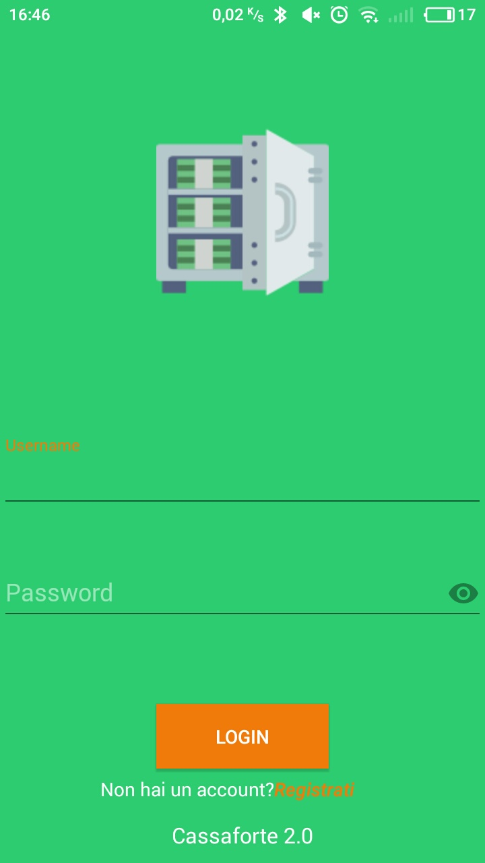
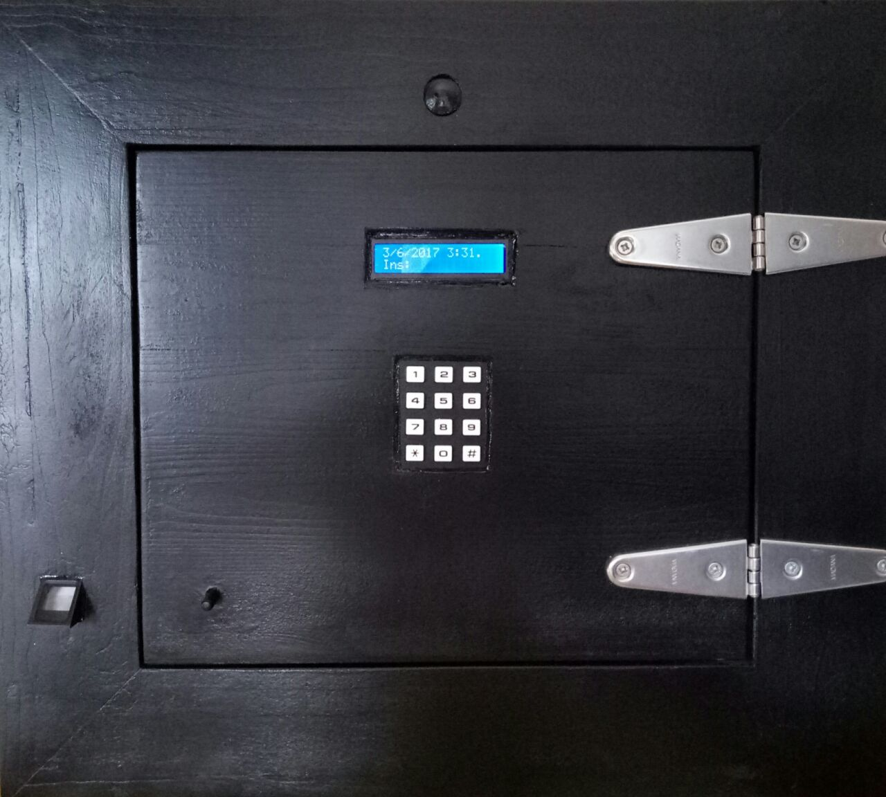
Funzionamento:
La cassaforte ha principalmente due possibilità di utilizzo:
Utilizzo fisico
Utilizzo tramite app
Notes:
La cassaforte è stata progettata per poter funzionare con due modalità di utilizzo:
Da normale cassaforte: L’accesso ad essa sarà garantito anche se non si sceglie di utilizzare l’app. Le funzionalità però più innovative, riguardanti la gestione e il controllo degli accessi non saranno utilizzabili.
Tramite applicazione: Questa modalità di utilizzo obbliga l’utente a registrare un account. All’account viene collegata un’impronta digitale, la quale permette al sistema di identificare univocamente ogni utente.

Slide 4
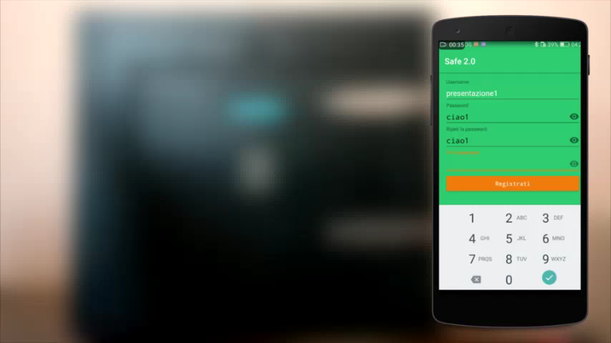
Video illustrativi: Registrazione

Slide 5
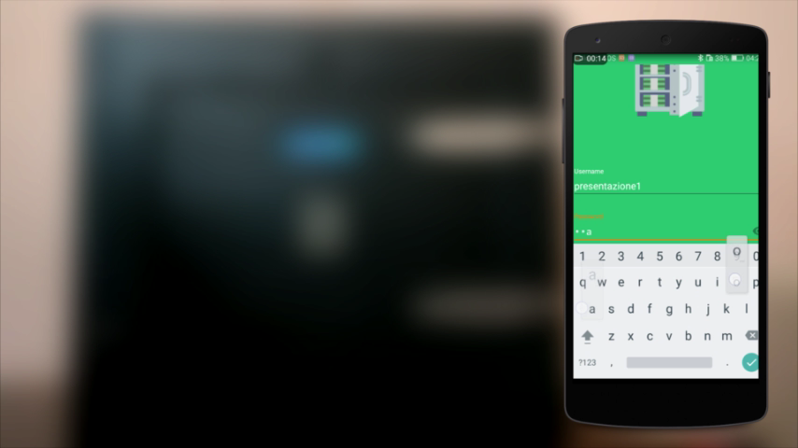
Video Illustrativi: Login

Slide 6
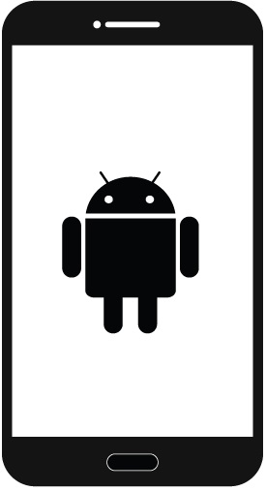

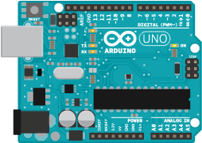

Funzionamento:
L’utente se ha già registrato l’account dovrà eseguire il login:
Se è il primo accesso dell’utente:
Così che se l’utente ha già eseguito l’accesso, utilizzerà il file di log:
Notes:
Più nel dettaglio il funzionamento è questo: L’utente esegue il login, se è il primo accesso, allora l’app invierà, tramite Bluetooth, la richiesta di login all’Arduino. L’Arduino una volta eseguiti i dovuti controlli in base ai dati ricevuti, invierà una risposta.
Se è corretta, l’app, registrerà i dati di login su un file di log, cosi che l’utente possa accedere all’app anche quando non è connessa oltre che a velocizzare i login futuri.

Slide 7
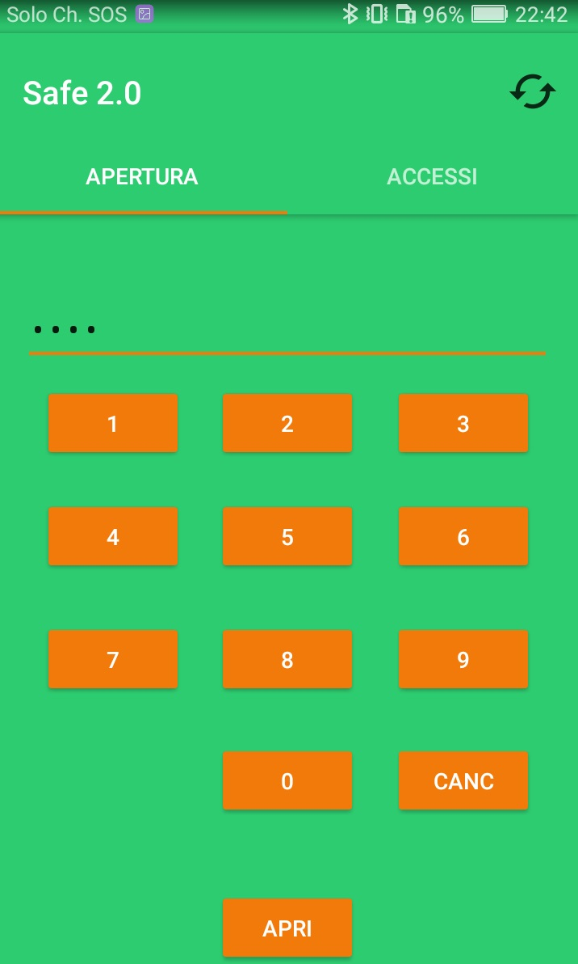
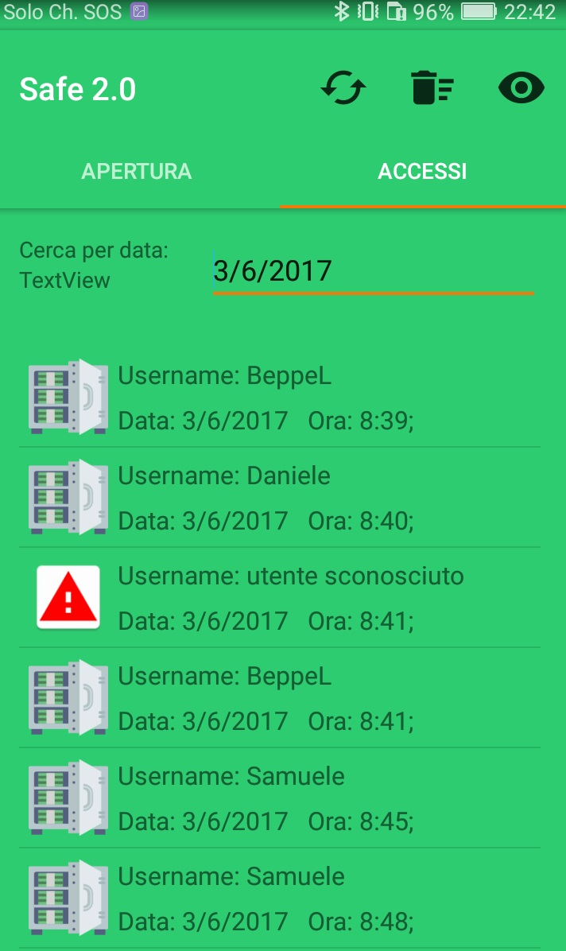

Funzionamento:
Una volta autenticato, l’utente potrà:
Aprire la Cassaforte da telefono
Controllare gli accessi per data
Notes:
Una volta che l’utente è autenticato potrà accedere ai due servizi principali: Controllare gli accessi
Aprire la cassaforte da telefono

Slide 8
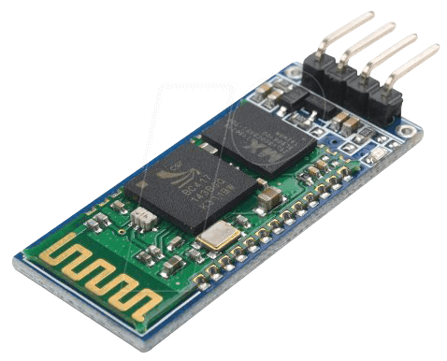
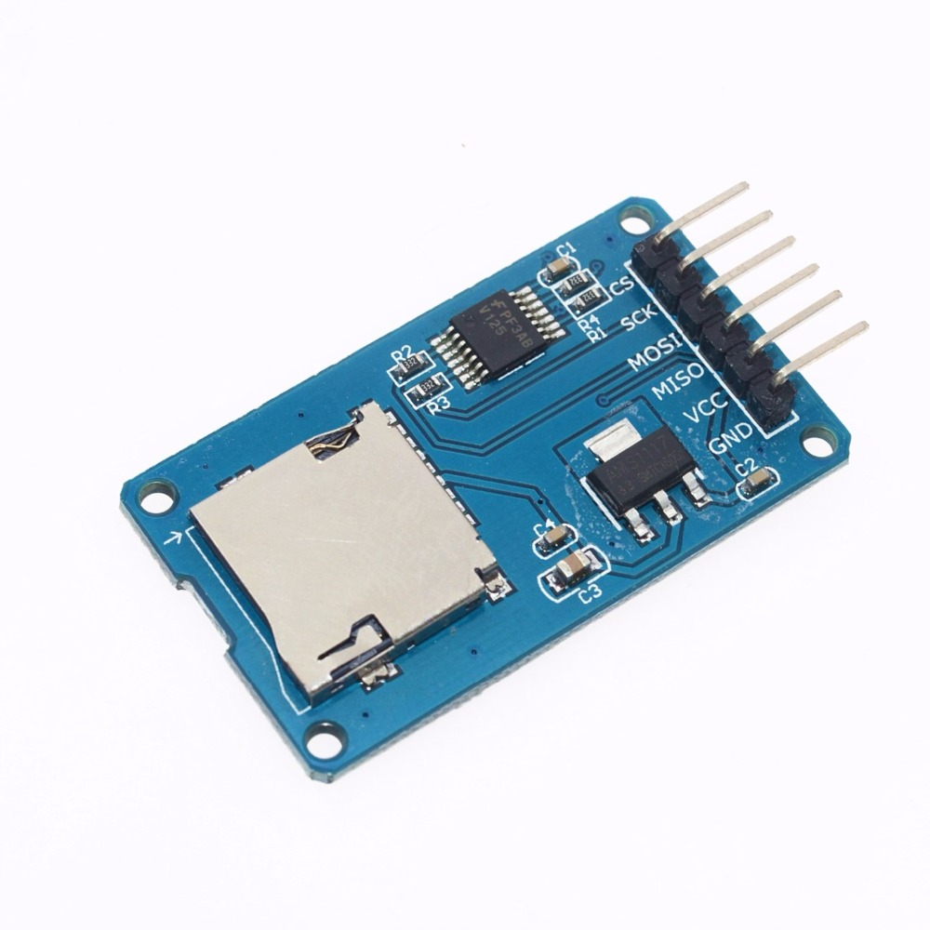
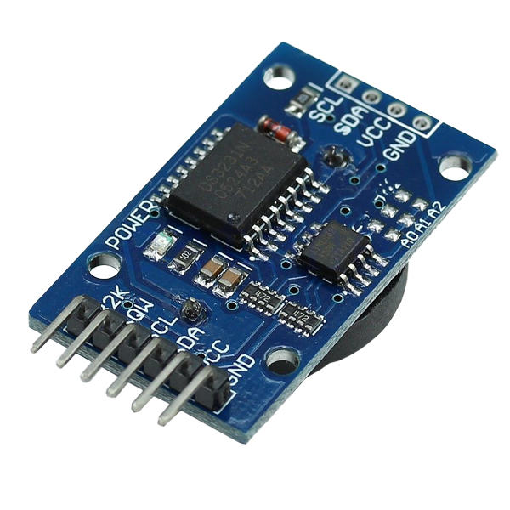
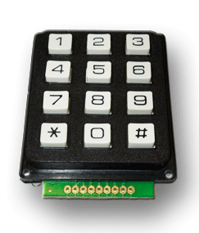
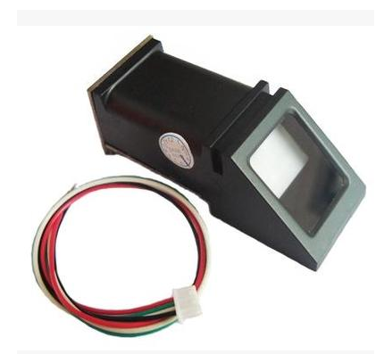
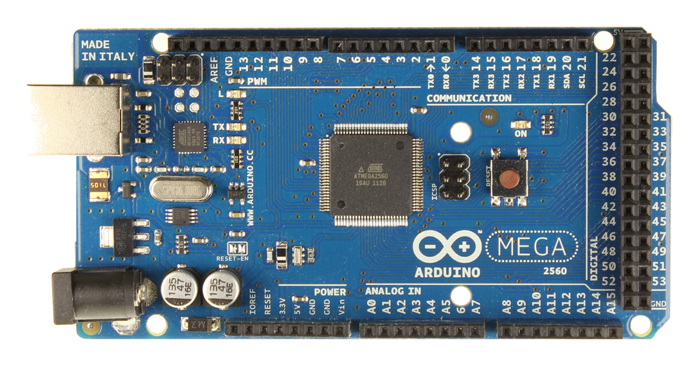
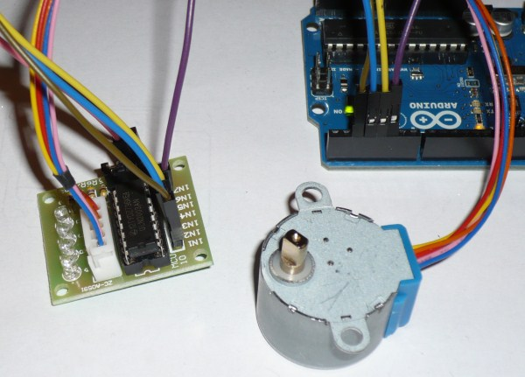
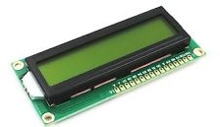
Dispositivi e moduli utilizzati a livello hardware
Arduino Mega
Motorino Step to Step
Sensore Bluetooth HC-06
Modulo RTC (Orologio)
Modulo espansione memoria
Tastierino numerico
Sensore d'impronte digitali
Schermo LCD

Slide 9


Linguaggi di programmazione utilizzati
Java per Android
Arduino
Notes:
Dal punto di vista software abbiamo sviluppato due applicazioni, una per Arduino, usando il linguaggio proprio di Arduino, e una Android, usando quindi java per Android e il namespace per Android di XML per i componenti grafici

Slide 10

Ambienti di sviluppo utilizzati
Android Studio
Arduino IDE
Notes:
Gli ambienti di sviluppo che abbiamo scelto di utilizzare sono stati Android Studio e L’IDE di Arduino.

Slide 11
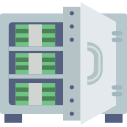
Sviluppo applicazione
Ho contribuito al progetto realizzando, in collaborazione con il capo progetto Federico Piscitelli, l’app Android SafeV2.
Notes:
Lo sviluppo è stato organizzato in modo da poter lavorare in parallelo quanto più possibile, in modo da velocizzare i tempi.
Riferimento alla suddivisione del lavoro. Specificare che poi questa parte sarà approfondita dal capo progetto.

Slide 12
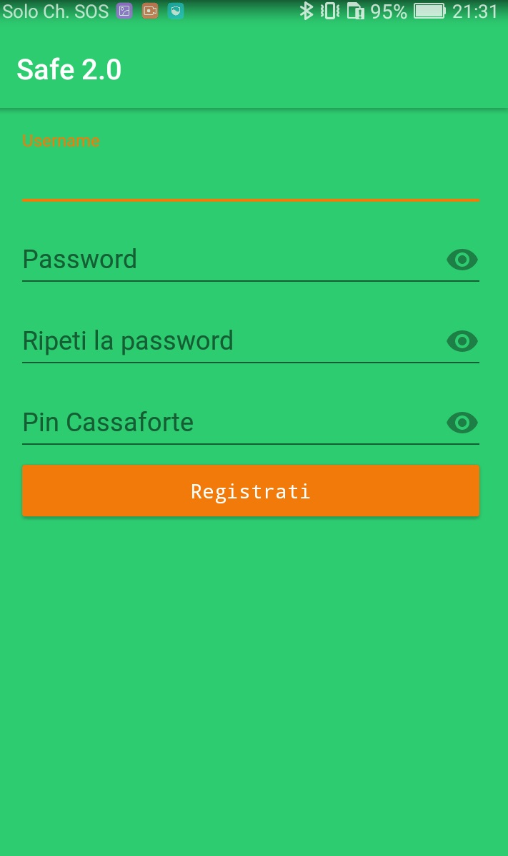
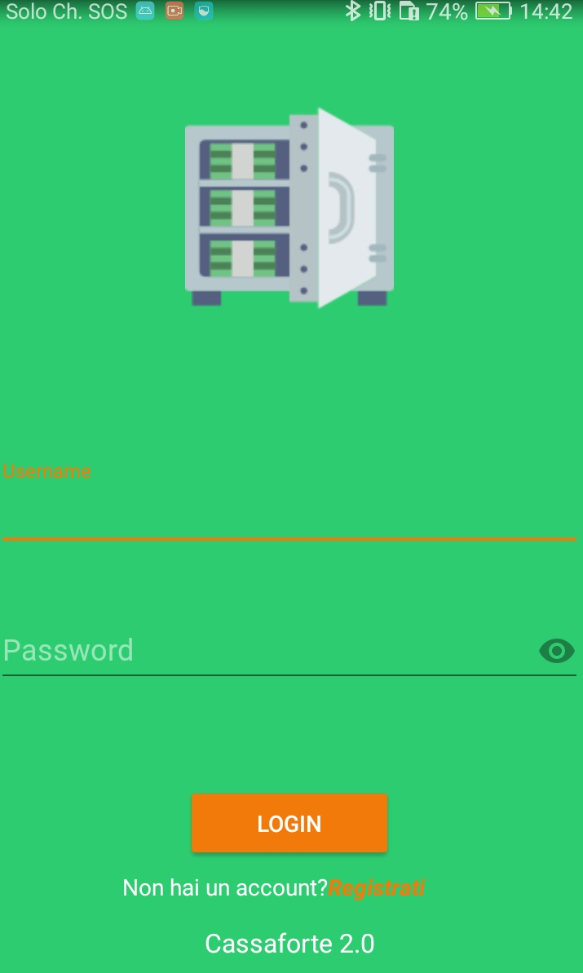
Fasi sviluppo Android
Definizione della grafica:
Menu fragment;
Custom layout per accessi;
Notes:
Lo sviluppo dell’applicazione ha seguito tre fasi principali, la Definizione della grafica
Della prima parte se ne è occupato in gran parte Piscitelli, implementando tutti i vari componenti e dando all’applicazione una forma più gradevole. Io ho implementato il menu di base usando l’elemento fragment ovvero, un elemento introdotto con Android 3, per la creazione di interfacce grafiche.
È una sorta di sub activity. Il suo funzionamento è legato a un’activity principale. La struttura di questo tipo di programmazione consiste nel creare diversi layout per ogni fragment “pagina” che implementeremo, poi esso va collegato a una corrispondete classe, proprio come se fosse un’activity, con la differenza che poi queste diverse pagine sono gestite da un’activity principale.
E inoltre ho implementato un custom layout per la visualizzazione degli accessi.

Slide 13
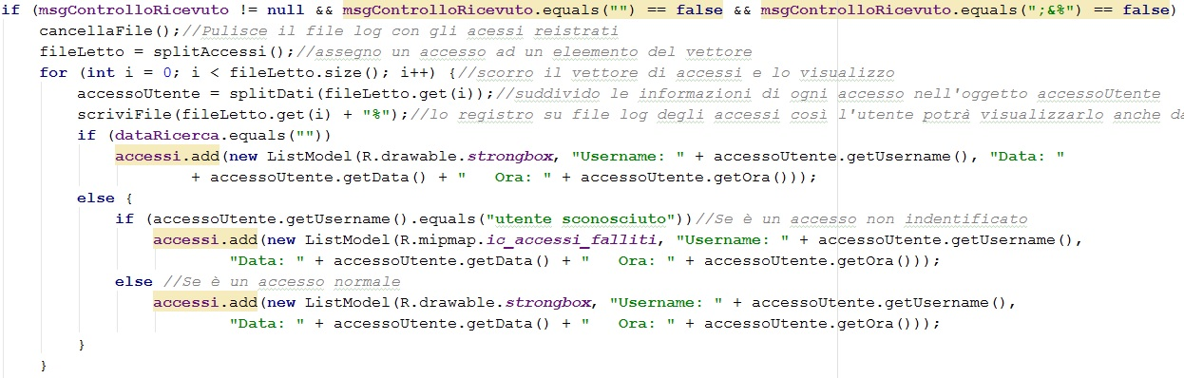
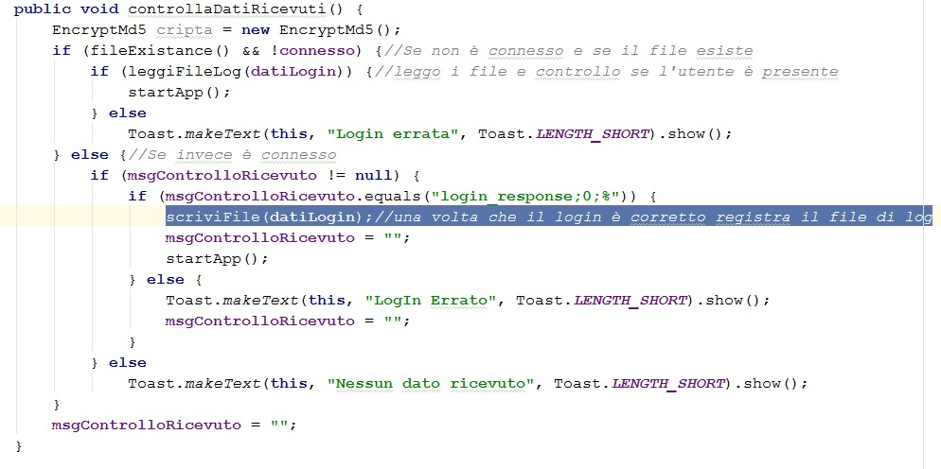
Fasi sviluppo Android
Gestione dei file:
File log per accedere senza connessione;
File log per accessi scaricati.
Notes:
La fase seguente è stata l’implementazione della gestione dei file. Si è resa necessaria perché si voleva garantire la possibilità di utilizzare l’applicazione, in parte, anche quando l’applicazione non è connessa alla Cassaforte.
I file di log che vengono registrati sono due:
Il primo che memorizza i dati di accesso una volta che è stato eseguito con successo il login tramite connessione.
Il secondo che memorizza gli ultimi accessi scaricati.

Slide 14

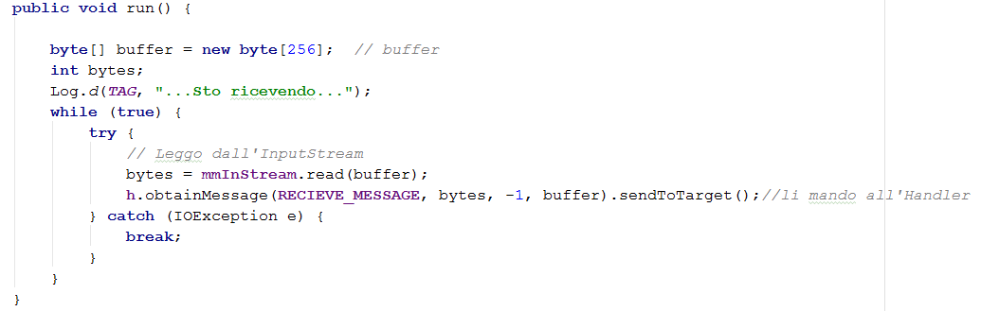
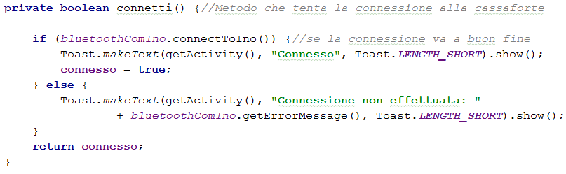
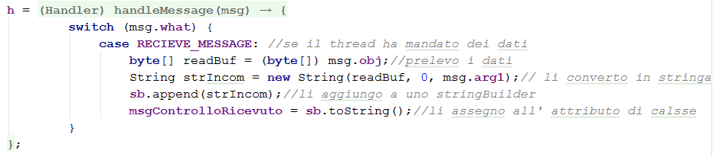
Fasi sviluppo Android
Implementazione della comunicazione:
Classe per criptare i dati trasmessi;
Classe BluetoothComIno.java;
Thread ricezione;
Handler;
Notes:
Per comunicare con la Cassaforte utilizza tre elementi:
La classe “BluetoothComIno”, Il principio di questa classe è quello di istanziare una socket, che ha come IP il MAC del modulo HC-06, e come porta richiama questo metodo, BluetoothDevice.createRfcommSocketToServiceRecord(uuid), il quale permette di aprire una connessione p2p.
Un thread per la ricezione dei dati. Esso viene utilizzato poiché, oltre a un motivo di strettamente computazionale, nel sistema Android, questo tipo di operazioni non possono essere gestite dal main-thread, bisogna utilizzare dei worker-thread.
Un handler. Poiché i dati devono poi essere elaborati dal main thread, diventa necessario l’utilizzo di questo oggetto, perché permette la comunicazione tra main-thread e worker-thread. In sintesi quindi, questo strumento fa da intermediario tra worker thread e main thread utilizzando un oggetto di tipo Message, il quale viene aggiornato dal worker thread e passato tramite bundle al main thread in cui poi viene elaborato.

Slide 15


Problematiche riscontrate
Approccio differente rispetto alle normali activity
Diverso modo di collegare oggetti GUI
Ciclo di vita del fragment differente rispetto alla normale activity
Errata ricezione dei messaggi
Alimentazione non adeguata
Debug
Notes:
Durante la programmazione della comunicazione Bluetooth sono stati riscontrati diversi problemi, soprattutto riguardanti la ricezione. Molte volte infatti venivano persi o duplicati caratteri. Il problema derivava principalmente da due fattori:
l’Arduino veniva utilizzato spesso in modalità “Debug” e ciò creava degli scompensi nella comunicazione.
Un’alimentazione non sufficiente. Questo è stato riscontrato nei casi in cui è stato usato un net-book come alimentatore, dal quale esce corrente in modo poco stabile. Se l’Arduino è collegato invece ad una fonte di alimentazione esterna, che non sia una porta USB del pc, questo problema non persiste.
Altri problemi sono emersi nuovamente per via dell’utilizzo del via del menu Fragment, per via del suo ciclo di vita differente rispetto alla normale activity. Essendo collegati entrambi alla stessa activity, essi vengono creati allo stesso momento. Di conseguenza è stato necessario anche sincronizzare quale dei due si doveva connettere per primo, e le varie fasi di disconnessione e riconnessione.
Questi problemi di comunicazione ci hanno portato via un tempo notevole. Li abbiamo affrontati assieme, soprattutto nelle ore di laboratorio durante il periodo scolastico.

Slide 16
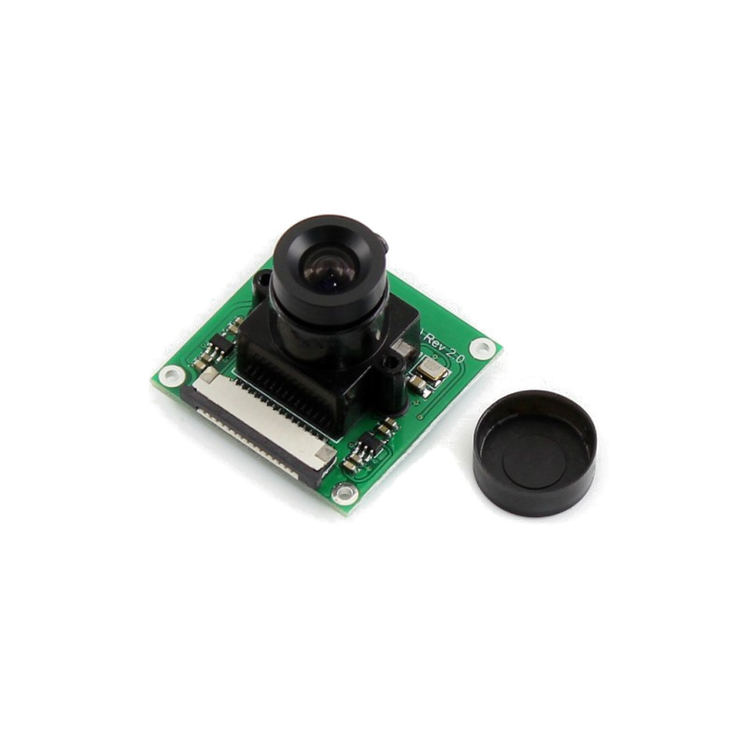
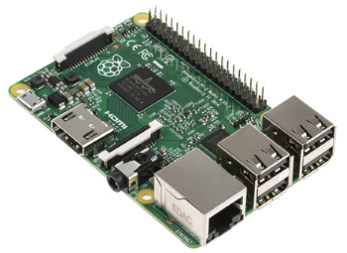

Sviluppi futuri
Delle possibili migliorie al prototipo potrebbero essere:
L' utilizzo di Raspberry al posto di Arduino Mega
L' aggiunta di una fotocamera
L' utilizzo di un modulo WiFi al posto del bluetooth
Notes:
Per quanto riguarda gli sviluppi futuri, abbiamo pensato che sarebbe opportuno sostituire l’Arduino con un Raspberry. È più adatto e più performante, in quanto è un vero e proprio computer in miniatura.
Sostituendo questa scheda sarebbe poi aggiungere una piccola video camera in modo tale da fotografare chi tenta un accesso più volte. Inoltre sarebbe pure opportuno sfruttare la comunicazione wifi in modo tale da ampliare la possibilità di controllo, soprattutto quando si è fuori sede. Magari sfruttando un web service.

Slide 17
Bibliografia / Sitografia
Arduino.cc
Stackoverflow.com
Developer.android.com
Androidworld.it

